Slide 1

Об'єднані Арабські Емірати

Slide 2



Об’єднані Арабські Емірати (ОАЕ) – федеральна держава, розташована в Західній Азії, на північному сході Аравійського півострова.

Slide 3
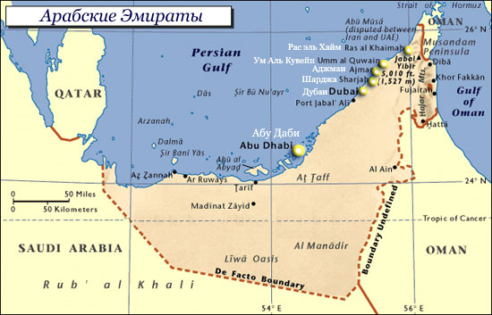

Slide 4

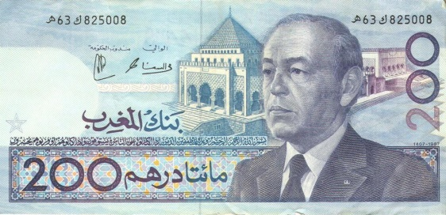
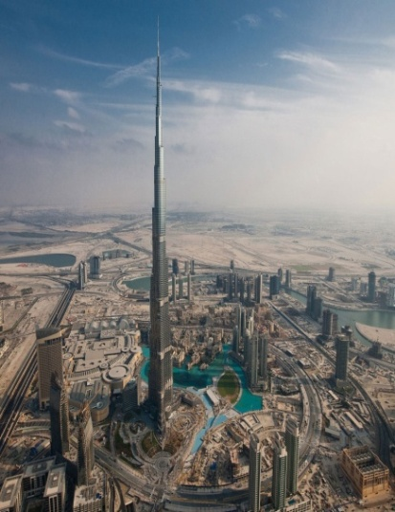
Столиця – Абу – Дабі
Час. Випереджає київський на 1 годину.
Природні умови. Переважає пустельний ландшафт.
Клімат вологий, субтропічний.
Грошова одиниця – дірхам (D), дорівнює 100 філсам.
Поліцейські правила. У ОАЕ найнижчий рівень злочинності у світі.
Населення – 2,5 млн. осіб.
Офіційна мова – арабська, але в туристичних центрах всюди розмовляють англійською.
Релігія. Переважає іслам (96%).

Slide 5

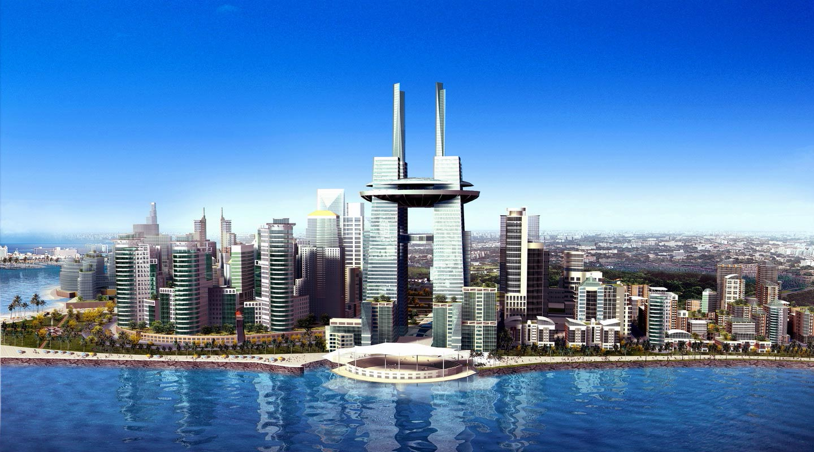
Місто Аль-Айн в ОАЕ взято під охорону ЮНЕСКО

Slide 6
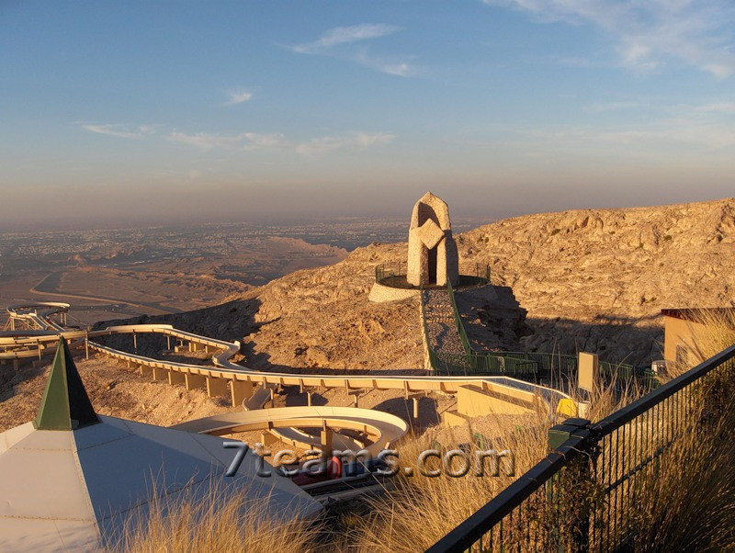

Slide 7
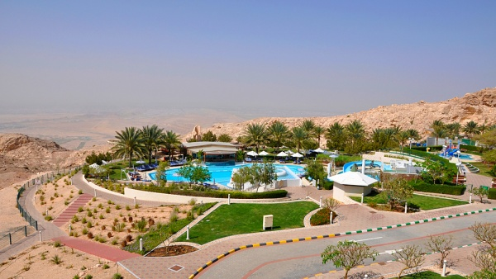

Slide 8
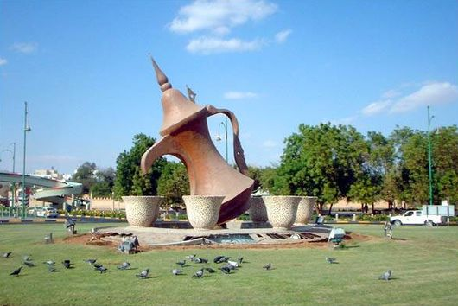

Slide 9
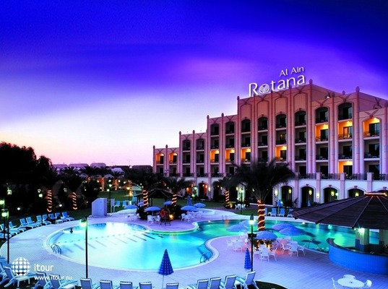

Slide 10

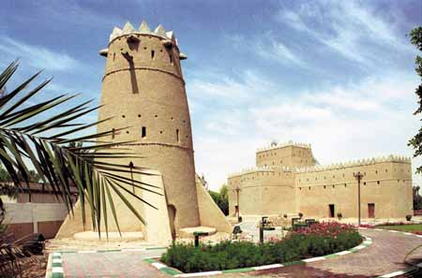
Форт Мураіджиб

Slide 11

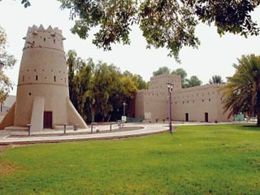

Slide 12
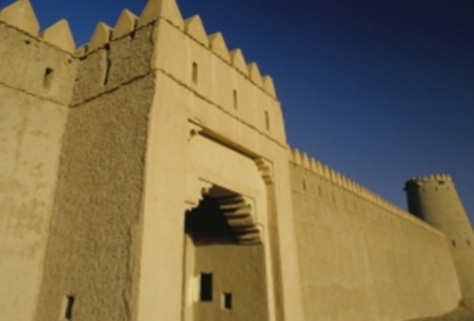
Форт Мазіяд

Slide 13
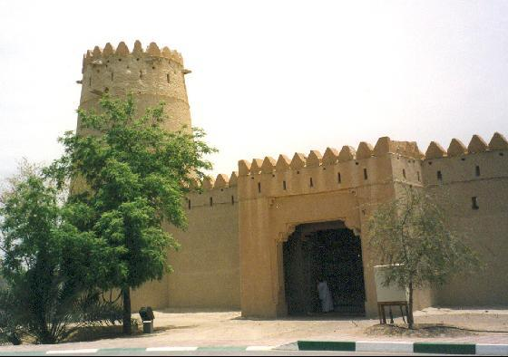

Slide 14
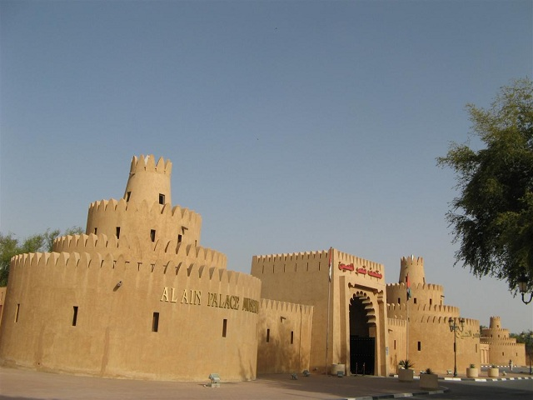
Східний форт

Slide 15
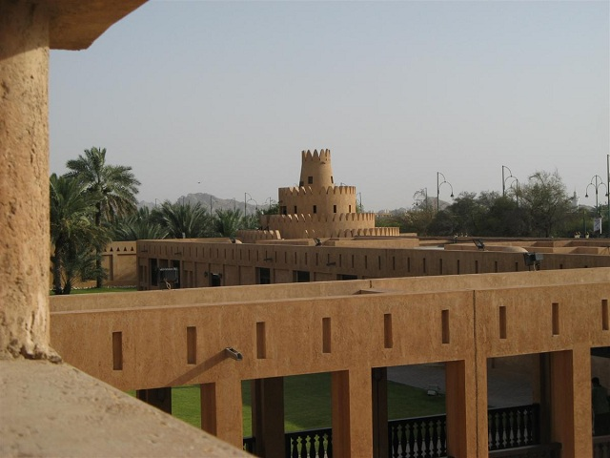

Slide 16
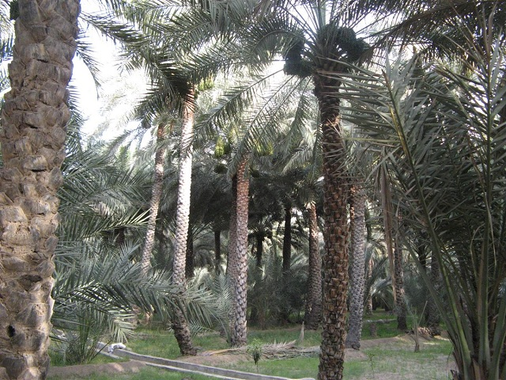

Slide 17
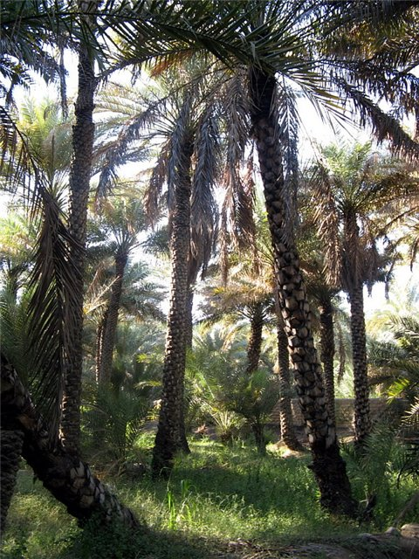

Slide 18
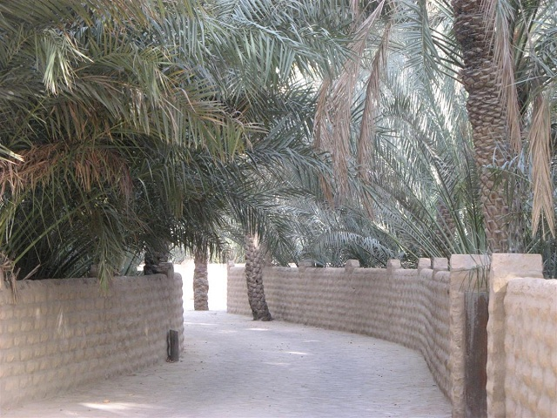

Slide 19


Slide 20
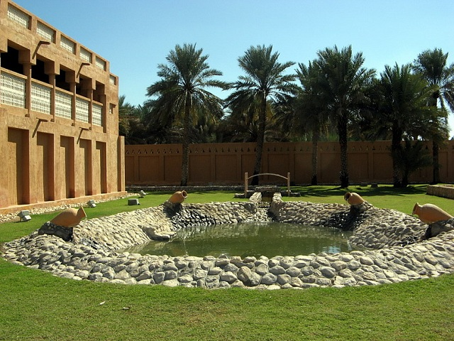

Slide 21
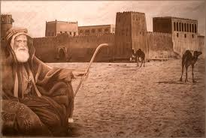
Форт Аль-Джахіт

Slide 22
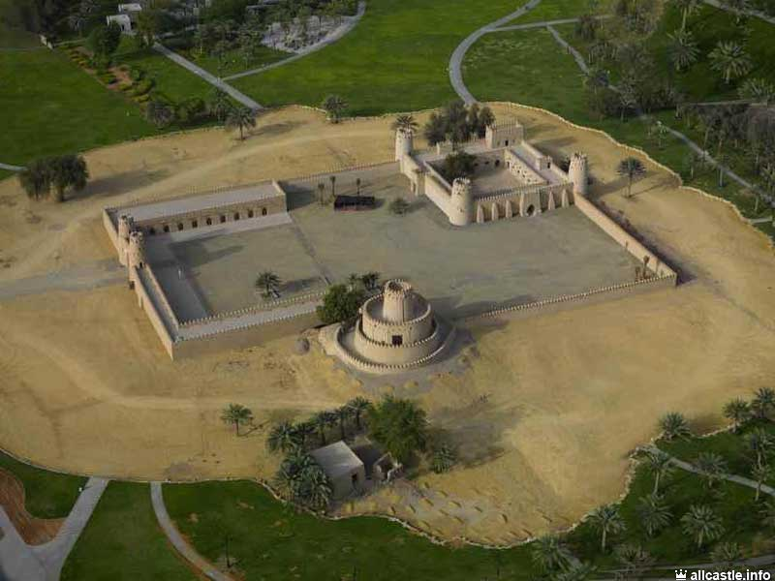

Slide 23
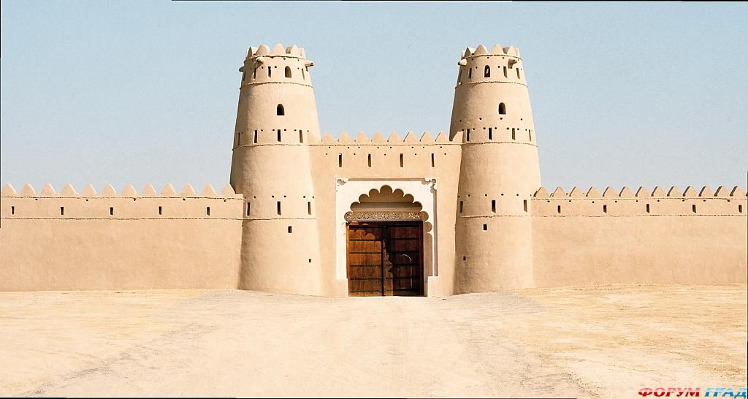

Slide 24
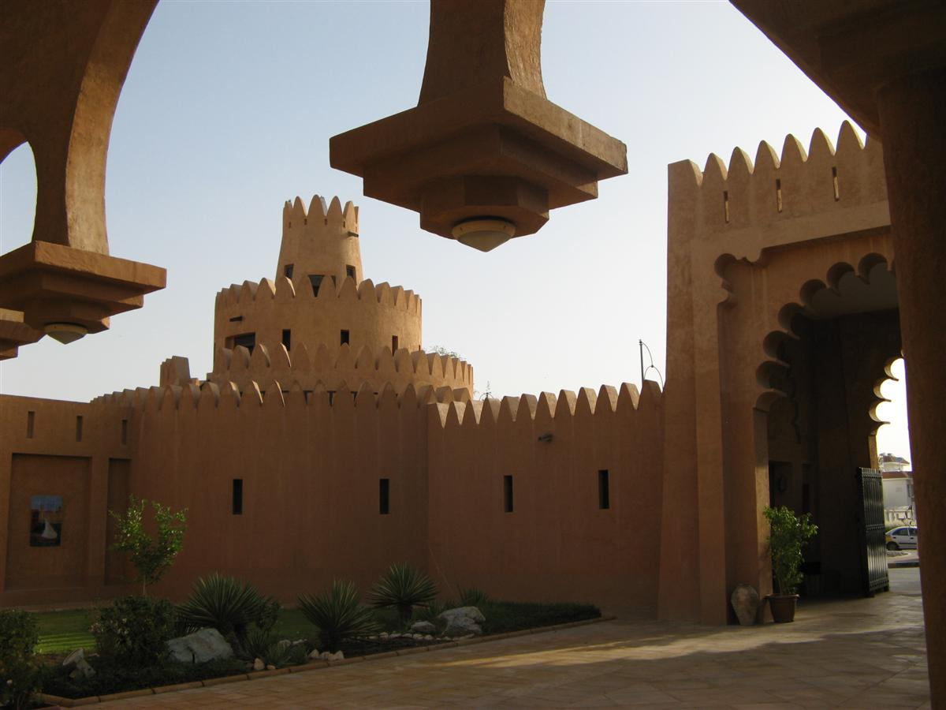

Slide 25
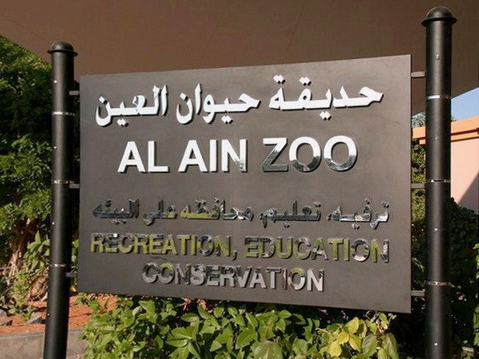

Slide 26
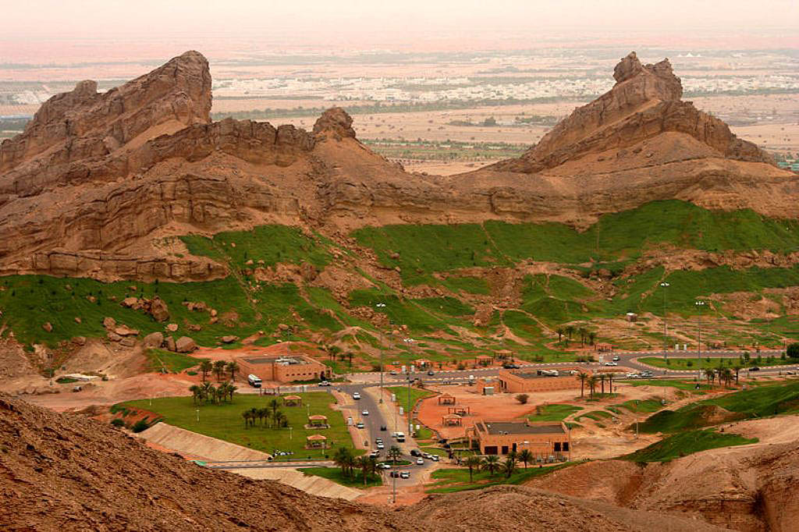

Slide 27
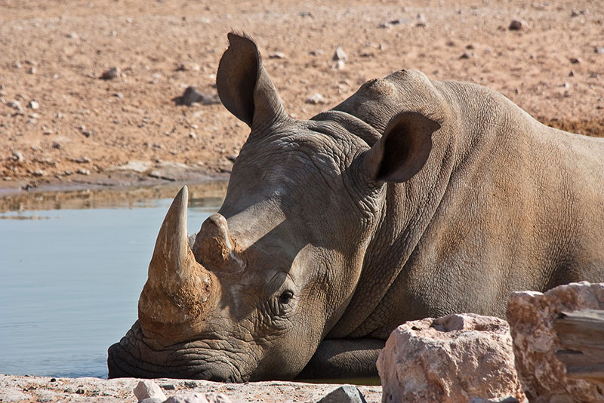
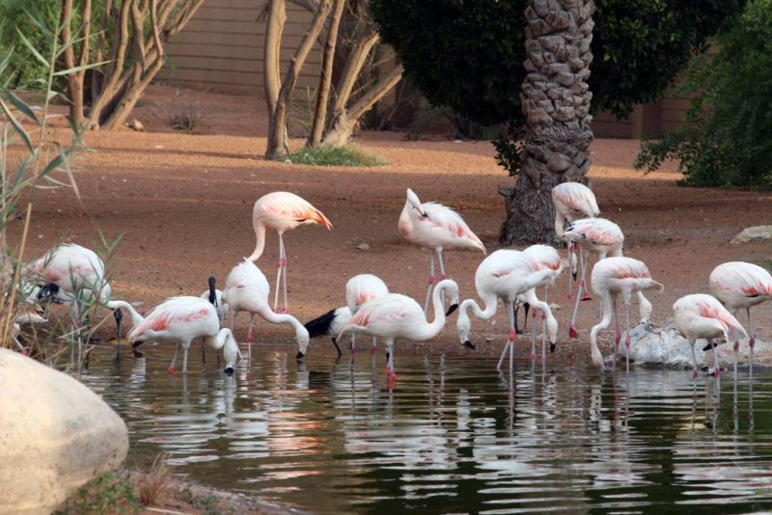
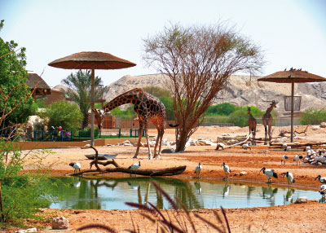
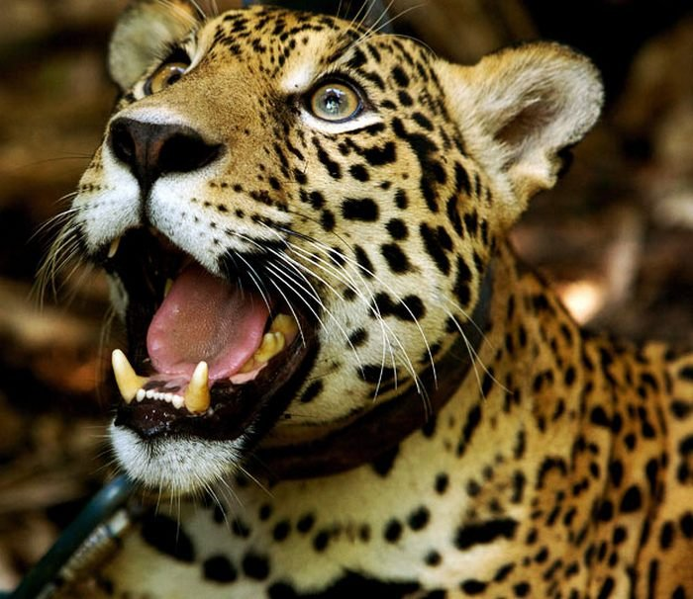

Slide 28
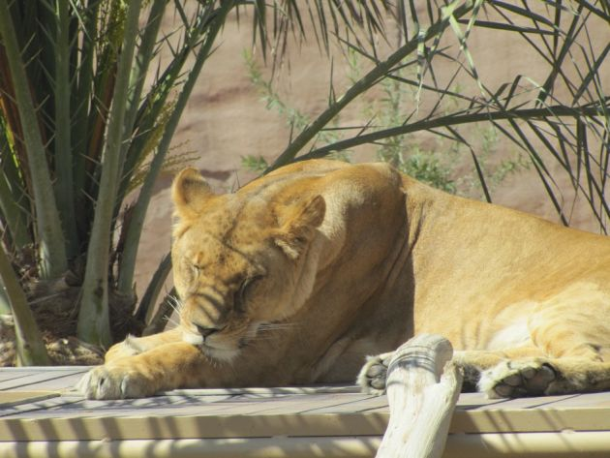

Slide 29
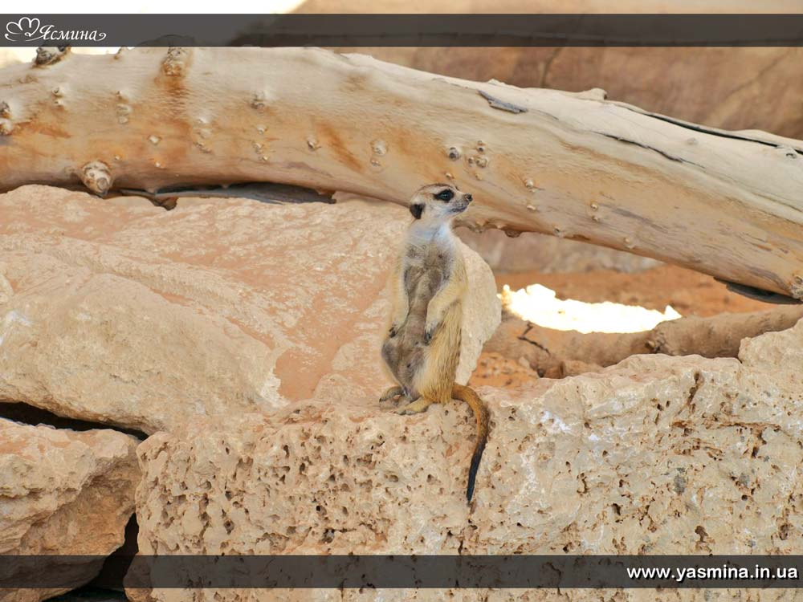

Slide 30
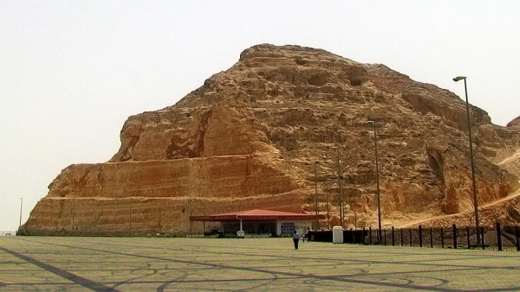
гора Джебель-Хафит

Slide 31
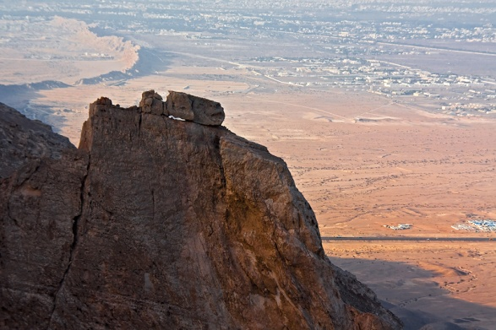

Slide 32
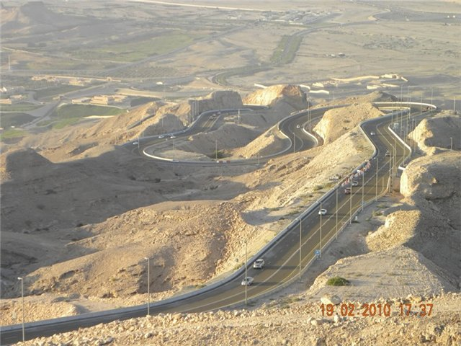

Slide 33
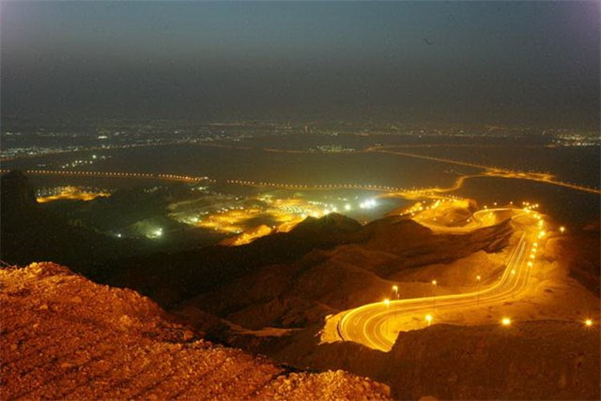

Slide 34
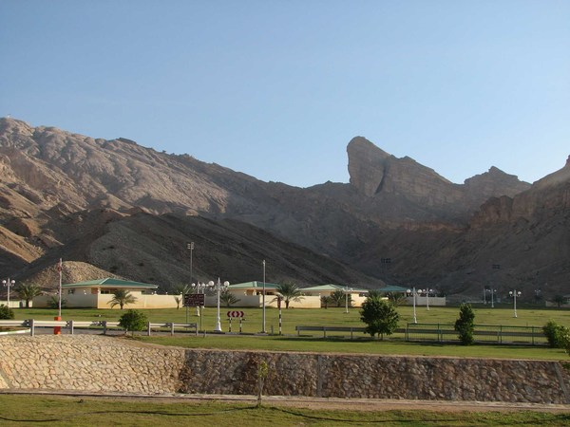

Slide 35
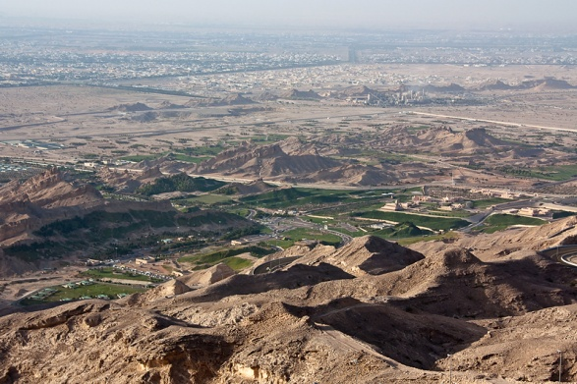

Slide 36
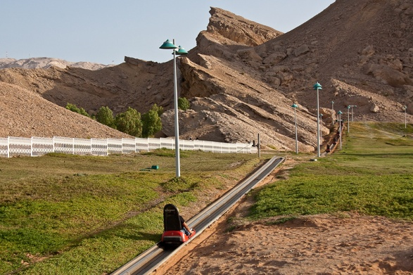

Slide 37

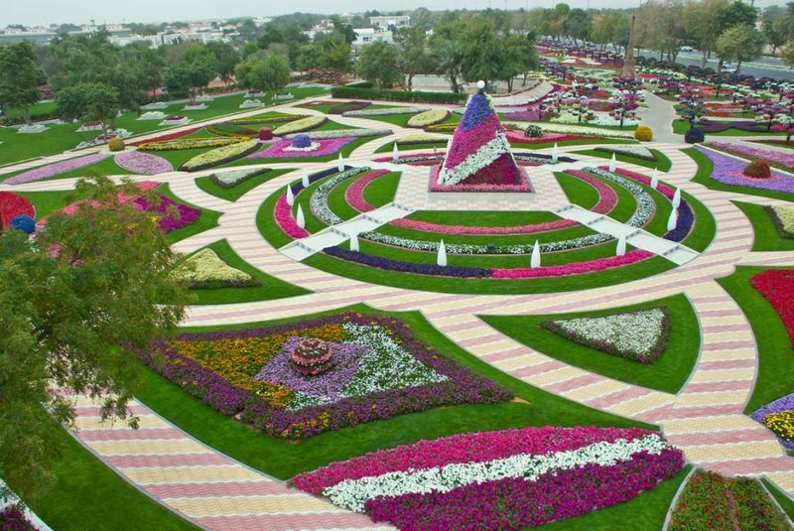
Археологічний парк Хілі

Slide 38
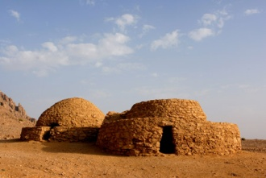
Гробниці Біда Бінт Сауд

Slide 39
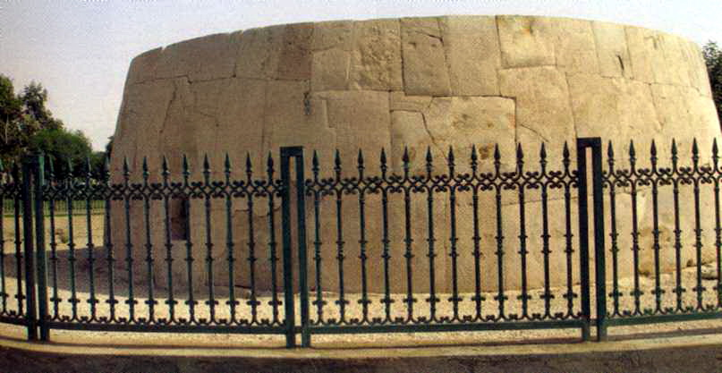
Велика гробниця Умм Аль-Нар в Археологічному парку Хілі в Аль-Айні

Slide 40
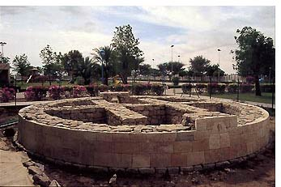

Slide 41
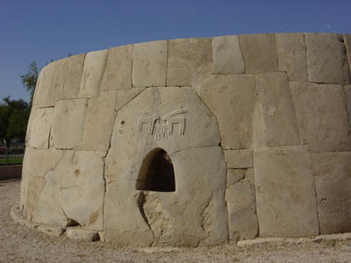
Гробниця Хілі

Slide 42
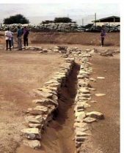

Slide 43
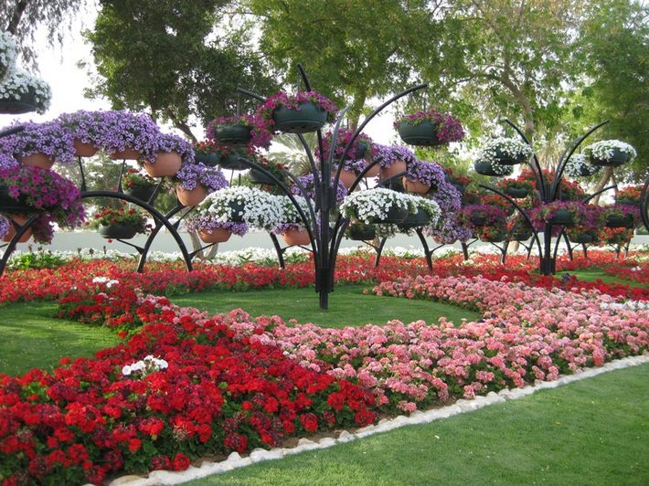

Slide 44
